Slide 1
Garoon 導入事例集 製造業
サイボウズ株式会社

Slide 2
本文書の取り扱いについて
この文書内における掲載情報の二次利用においては、ご自身の判断と責任の下に行ってください。サイボウズ株式会社は、それらの情報をご利用になることにより発生したあらゆる商業的損害・損失を含め一切の直接的、間接的、特殊的、付随的または結果的損失、損害について責任を負いません。
本文書を一部引用して作成した文書には、次のような当社の著作権表示文を記載してください。
「この文書は、サイボウズ株式会社による『Garoon 導入事例集 製造業』を一部引用しています。」
本ファイルに編集を加えて二次利用する場合には、次のように修正箇所と修正者を明記してください。
「本ファイルの（修正箇所）は、（修正者）が編集しました。」

Slide 3
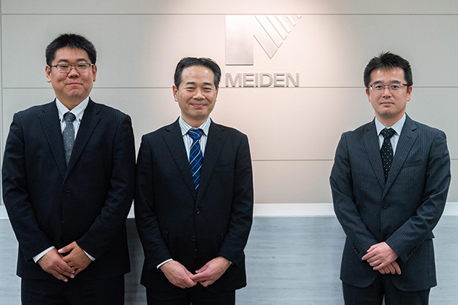
株式会社 明電舎様 社員約8000人の集合知活用に向けた情報共有基盤構築へ グループウェア刷新のポイントはカスタマイズ性
導入前の課題
・自社開発したグループウェアは、細かい改修を重ねるにつれて、シス
テムが複雑化
・利用ルールや情報管理の統制を取るのが難しくなってきた
・日本人向けに作られており、海外の社員は利用できない
導入の決め手
・開発不要ですぐに使えるクラウド型のグループウェア
・Microsoft 365や 他システムとの連携性が高い
・ 業務アプリ開発基盤である kintoneも併せて利用できる
・すべての社内システムの入り口をポータルに集約できる
導入後の効果
ご利用状況
・ 業種：製造業、電気機器
・ 規模：約8,000ユーザー
・ 製品の形式：クラウド版Garoon
（https://garoon.cybozu.co.jp/mtcontents/cases/meidensha/）
・全社システムの入り口をGaroonに集約
・スケジュール機能でどの社員の状況も分かるので、予定調整がしやす
くなった

Slide 4
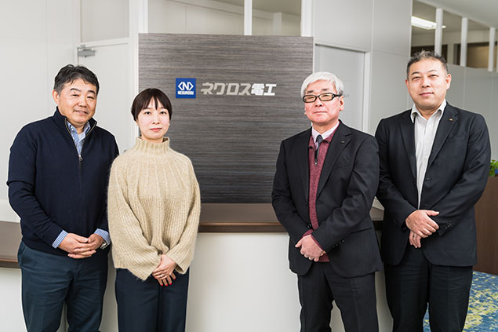
ネグロス電工株式会社様 風通しの良い組織づくりにGaroonを活用
導入前の課題
・社外アクセスができず、営業系の社員には使いづらかった
・メンテナンス工数が掛かり、管理コストが増えていた
導入の決め手
・クラウド型のシステムで、社外アクセス、管理の手間を削減
・双方向のコミュニケーションが可能
・操作性や使い勝手の良さ、将来的な拡張性を評価
導入後の効果
・スペース、メッセージ活用で、社内のコミュニケーション
が活発になり、会社の風通しが良くなった
・セキュアアクセスを使用し、社外アクセスが可能に
・スケジュールが全員公開になり、予定調整作業を効率化
・ポータルでの情報発信で、若手社員の会社への理解が深まった
ご利用状況
・ 業種：製造業
・ 規模：約1,200ユーザー
・ 製品の形式：クラウド版Garoon
（https://garoon.cybozu.co.jp/mtcontents/cases/negurosu/）

Slide 5
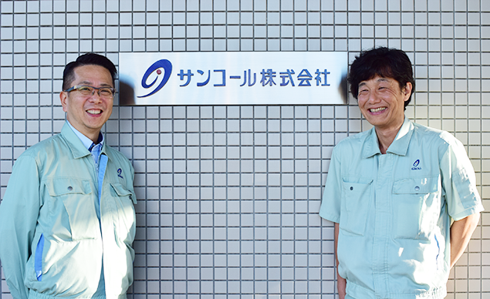
サンコール 株式会社様 Notes移行の最適解として選ばれたGaroon+kintone 紙ベースの業務を刷新、保守の負担も軽減
導入前の課題
・Notesはメール以外使いこなせておらず、 費用対効果が悪かった
・Notesで3つほどのワークフローを運用していたが、それ以外の申請は
紙で行っていた
導入の決め手
・海外の拠点でも利用できる（多言語対応）
・クラウドで使うことができる
・国産のGaroonであれば、使い勝手の面でも現場に浸透
しやすく、何がっても声を掛けやすい
導入後の効果
・Garoonとkintoneで申請業務を行うことで、紙ベースの業務を刷新
・クラウド環境への移行で、運用管理や保守メンテナンスの負担が軽減
・同じ環境が社外でも利用できるため、使い勝手良い、デバイスを選ば
ず利用できる
ご利用状況
・ 業種：製造業
・ 規模：約730ユーザー
・ 製品の形式：クラウド版Garoon
（https://garoon.cybozu.co.jp/mtcontents/cases/suncall/）

Slide 6
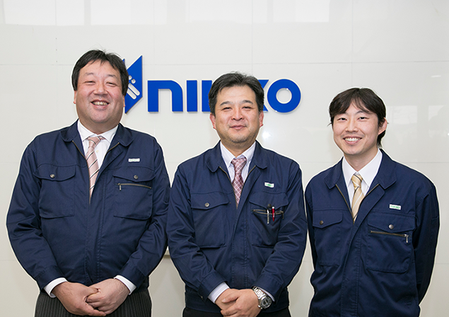
日工株式会社様 営業活動の効率化と部門横断の連携強化で お客様品質向上を実現した、 100年老舗企業のクラウド活用術
導入前の課題
・営業部門メンバーが効率的に業務を進めにくい状況
・稟議申請から決済まで30日かかるなど業務スピードが滞る
・グループウェアの運用、メンテナンスの負担が大きい
・定期的なデータ削除業務が発生、 情報が集まらず社員の利用頻度低下
導入の決め手
・クラウド環境で利用できるグループウェア
・ユーザーにとって使いやすい
導入後の効果
・営業メンバーが外回り後に帰社する頻度が減
・受注に必要な契約報告書の処理日数は、30日から3日に短縮される例も
・紙の利用も減り、経費削減に
・システムメンテナンスを75％削減
・プロジェクト単位でスペースを利用し、あらゆる情報を共有。
組織を横断した協力体制で、顧客満足度の向上
ご利用状況
・ 業種：製造業
・ 規模：約700ユーザー
・ 製品の形式：クラウド版Garoon
（https://garoon.cybozu.co.jp/mtcontents/cases/nikko/）

Slide 7
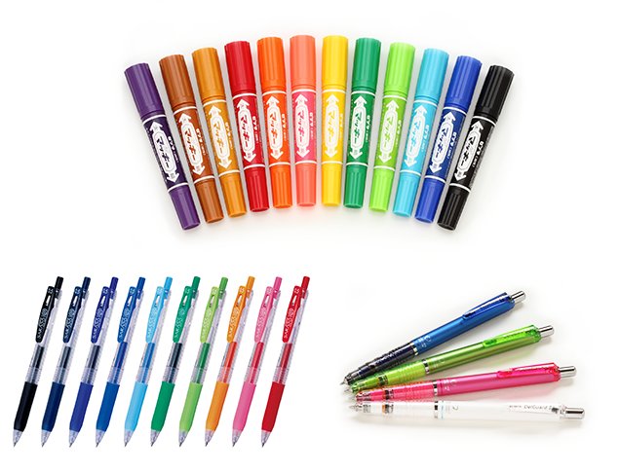
ゼブラ株式会社様 20年使ったNotesのリプレイスに成功
導入前の課題
・サポートが切れているため、問題発生時の対処ができない
・PC以外の端末から快適に利用できない
・サーバーの老朽化とデータ容量増加に伴うレスポンスの低下、障害の多発
導入の決め手
・サポート体制、直感的な使いすさ
・業務改善アプリを自由に作れるkintoneがある
導入後の効果
・システムトラブルゼロで、安定運用
・バージョンアップコストがゼロに
・社内の情報を公開、共有することで業務効率向上
・電話やメールで行っていた予定調整がGaroon上で完結
・PC以外の端末（スマホ、タブレット）でもスムーズに使用できるの
で、営業用のiPadの活用進んだ
ご利用状況
・ 業種：製造業
・ 規模：約700ユーザー
・ 製品の形式：クラウド版Garoon
（https://garoon.cybozu.co.jp/mtcontents/cases/zebra/）

Slide 8
佐世保重工業株式会社様 グループウェア8製品を比較検討しGaroonに決めたのは、 社員が使いやすいことが必須要件だったから
導入前の課題
・グループウェアを導入したが、利用する機能や情報共有の相手はごく
一部にとどまっていた
・直感的に使えておらず、使いこなせていなかった
・グループウェアへのログインする人が減っていた
導入の決め手
・マニュアルを見なくても大体の操作が分かるくらい誰が使っても抵抗
なく受け入れられるUI
・あるはずだけど探せない情報を探せる、全文検索機能
・個人の業務にフィットした、自分自身のポータルを作成可能
導入後の効果
ご利用状況
・ 業種：製造業
・ 規模：約800ユーザー
・ 製品の形式：パッケージ版Garoon
（https://garoon.cybozu.co.jp/mtcontents/cases/ssk/）
・グループウェアにログインすることですべての情報が集まるように
・組織の事前設定機能で、数時間掛かっていた作業が数分に
・組織単位、ロール単位で権限を委譲でき、管理工数低減

Slide 9
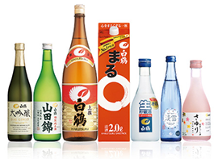
白鶴酒造株式会社様 モバイル活用で全社営業改革、大幅なコスト削減を達成
導入前の課題
・拠点間の情報共有不足
・営業メンバーは外出が多く、やり取りは電話がメイン
日々の報告は出張から戻ってからの対応
・拠点間コミュニケーションが希薄
導入の決め手
・機能性、全社への啓蒙のしやすさ
・UIが親しみやすい点を評価
導入後の効果
・営業メンバーはオフィスに戻らなくても業務の確認、営業日報が書け
るようになり、残業時間の削減に
・紙に記載していた情報がWeb上に蓄積されるので、他支店の活動共
有の可能に
・営業日報の検索で成功事例の横展開に成功
・組織の事前設定機能で、人事異動時の設定を大幅に削減
ご利用状況
・ 業種：清酒の製造および販売
・ 規模：約530ユーザー
・ 製品の形式：パッケージ版Garoon
（https://garoon.cybozu.co.jp/mtcontents/cases/hakutsuru/）

Slide 10
中野製薬株式会社様 14年使ったNotesのリプレイスに成功 ～モバイル活用とコスト削減を実現～
導入前の課題
・パソコン以外の端末からもグループウェアに アクセスしたいという
要望が高まっていた
・ビジネス環境の変化により柔軟に対応できるシステムを探していた
導入の決め手
・決められた機能だけでなく、より柔軟にシステムを構築できるkintone
と連携できる
・既存のNotesで連携していた基幹システムと連携できる
・Notesを運用し続けるより、コストメリットがあった
導入後の効果
・Notes時代はあまり使われていなかったスケジュールがGaroon では
よく利用されるように
・スマートフォンからアクセスできるようになり、すきま時間を有効に
活用できるようになった
・Garoon のポータルに情報が集約されることにより、グループウェア
の活用度が上がった
ご利用状況
・ 業種：頭髪化粧品および医薬品の製造・販売
・ 規模：約270ユーザー
・ 製品の形式：クラウド版Garoon
（https://garoon.cybozu.co.jp/mtcontents/cases/nakano/）

Slide 11
東洋ハイテック株式会社様 Garoon＋kintoneで15年利用のNotesマイグレーションを実現
導入前の課題
・Notesのレスポンス低下や障害発生で業務が止まってしまう問題が頻発
・1人の管理者で対応していたため、トラブルが発生すると休日関係なく
対応を行う必要があった
導入の決め手
・災害時にも業務を継続できるクラウドサービス
・業務アプリを簡単に構築できる
・使い勝手の面で経営層から好感触を得られた
導入後の効果
・運用管理は何もしなくてよく、すぐに引継ぎができるので属人化を防
げる
・アプリケージョンやレコード単位だけでなく、フィールドに対してア
クセス権を設定できるので、操作ミス防げる
・全社導入で中国現地法人の日本社員、中国人社員も含めて同じ土壌で
の情報共有が可能に
ご利用状況
・ 業種：製造業
・ 規模：約180ユーザー
・ 製品の形式：クラウド版Garoon
（https://garoon.cybozu.co.jp/mtcontents/cases/toyohi2/）

Slide 12
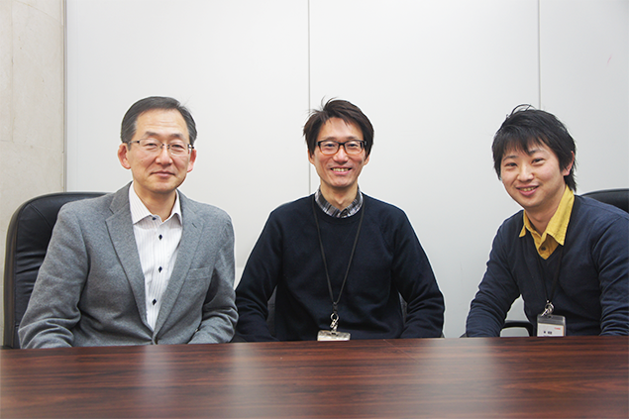
コンビ株式会社様 海外スタッフにも使える国際化を評価
導入前の課題
・事業の成長、継続とともにワークフローの数が増加
・サイボウズOfficeでは、国際化対応、他製品との連携に機能不足感が
あった
導入の決め手
・日、英、中の3ヶ国タイムゾーンに対応
・使い慣れたインターフェースの製品で、ERPシステムとの連携ができ
る点を評価
導入後の効果
・外出先からスマートフォンを使って、Garoonにアクセスできるので
承認期限の迫った申請でも承認可能に
・細かくアクセス権を設定で切るだけでなく、設定する権限を他部署に
移譲が可能
部署間で発生していた業務のスリム化に成功
・設定画面のGUIがわかりやすいので、IT部門の担当者でなくても管理
が可能
ご利用状況
・ 業種：製造業
・ 規模：約1,000ユーザー
・ 製品の形式：パッケージ版Garoon
（https://garoon.cybozu.co.jp/mtcontents/cases/combi/）

